Slide 1



Centro de Divulgação da Astronomia
Observatório Dietrich Schiel
Formação Estelar e Evolução de Estrelas
de Pouca Massa
André Luiz da Silva
Observatório Dietrich Schiel
/CDCC/USP
Imagem de fundo: céu de São Carlos na data de fundação do observatório Dietrich Schiel (10/04/86, 20:00 TL) crédito: Stellarium

Slide 2
Repassando:
Diagrama H-R

Slide 3
Diagrama Hertzprung-Russel
(diagrama H-R)
Lʘ
Sequência Principal
ramo das gigantes vermelhas
10.000
100 R_{ʘ}
100
10 R_{ʘ}
1
anãs brancas
1R_{ʘ}
0,01
0,1R_{ʘ}
0,0001
Temp.
30.000°C
10.000°C
6.000°C
3.000°C
Crédito : André Luiz da Silva/CDA/CDCC/USP, baseado em figura de Chaisson & McMillan, Astronomy Today

Slide 4
Estrelas:
Corpos gasosos no interior dos quais
ocorrem, ou ocorreram, reações
de fusão nuclear sustentáveis
Crédito : André Luiz da Silva/CDA/CDCC/USP

Slide 5
Gravidade x
Calor
Outras influências:
rotação
campos magnéticos
Crédito : André Luiz da Silva/CDA/CDCC/USP

Slide 6
Formação Estelar

Slide 7
Colapso e fragmentação
Imagens fora de escala
Crédito: André Luiz da Silva CDA/CDCC/USP, baseado em figura de Chaisson & McMillan, Astronomy Today
Notes:
Uma típica nuvem molecular antes do colapso pode ter dezenas de anos-luz de extensão, densidades da ordem de mil partículas por centímetro cúbico e temperaturas por volta dos 10K (-263°C). A massa inicial pode ser de até milhares de massas solares. Engatilhado por algum mecanismo externo (ondas de choque de supernovas próximas, estrelas de grande massa formadas nas proximidades etc.) o colapso se inicia e com ele a fragmentação da nuvem, que pode se partir em dezenas, centenas ou mesmo milhares de pedaços.

Slide 8
Nuvens interestelares frias começam a se colapsar:
  Atração gravitacional de uma estrela próxima
  Ondas de densidade na Galáxia
  Ventos estelares de estrelas jovens próximas
  Colisões entre galáxias

Slide 9
Colapso do fragmento
~100 UA
~5.000 UA
Crédito: André Luiz da Silva CDA/CDCC/USP
Imagens fora de escala
Notes:
O pequeno fragmento da nuvem original agora tem cerca de uma ou duas massas solares. A densidade central, que na nuvem mãe era da ordem de mil partículas por centímetro cúbico pode atingir, em suas regiões centrais, uma densidade mil vezes maior. Apesar de ser bem menor que a nuvem que lhe deu origem, o fragmento tem um tamanho da ordem de 100 vezes o diâmetro do cinturão de Edgeworth-Kuiper (que vai até cerca de 50 UA), ou seja, pouco menos que 1 a.l. A temperatura nas regiões periféricas não é muito maior do que a da nuvem precursora, por conta da baixa densidade do gás nessas regiões, permitindo que a radiação proveniente do colapso escape com facilidade. Já no núcleo, onde a densidade é maior, as temperaturas podem ser dez vezes maiores, ou 100K (-173°C). No final desse estágio de colapso do fragmento, a temperatura interna pode chegar a 10 mil K e o tamanho é de 100 UA. A conservação do momento angular impõe uma rotação mais rápida da nuvem à medida que colapsa. O resultado disso é uma nuvem em forma de disco.

Slide 10
nuvem inicial se fragmenta por instabilidades gravitacionais
cada fragmento vai colapsando
liberação de energia do colapso: quase toda irradiada para o espaço
núcleo esquenta: até 10 mil °C, tamanho de 100 UA; temperatura superf. -173ºC

Slide 11
Protoestrela
~100 R_{ʘ}
Imagens fora de escala
Crédito: André Luiz da Silva CDA/CDCC/USP
Notes:
À medida que a parte central do fragmento de nuvem vai colapsando, vai ficando cada vez mais opaco à radiação. A radiação aprisionada vai aumentando progressivamente a temperatura. A região a partir da qual a radiação fica aprisionada pode ser definida como uma fotosfera do objeto. O objeto agora ganha o nome de protoestrela. A fotosfera da protoestrela vai encolhendo, pois as pressões geradas com o calor interno ainda são insuficientes para deter o colapso gravitacional. O calor gerado pela protoestrela ainda não tem origem nas reações termonucleares de fusão do hidrogênio. O calor que aquece o seu núcleo até temperaturas de cerca de um milhão de kelvins e sua superfície até cerca de três mil kelvins é proveniente da conversão de energia gravitacional em calor, tanto do colapso em si quanto do material que continua caindo na protoestrela. É na fase de protoestrela que o material ao redor, girando cada vez mais rápido em função da conservação de momento angular, forma um disco protoplanetário que pode ou não dar origem a planetas que em breve poderão orbitar a futura estrela. O disco protoplanetário tem um tamanho estimado de 100 UA, e o tempo em que a protoestrela permanece nesse estágio é de 100 mil anos.

Slide 12
Protoestrela rodeada por disco de matéria
Forte vento estelar: fase T Tauri, Ae, Be
Vento desfaz disco, alargando o jato; final: vento esférico
Choques dos jatos com material interestelar: objetos Herbig-Haro
Notes:
Na fase de protoestrela, o objeto exibe um forte vento estelar que inicialmente é afunilado pelo disco, que tem forma de toroide (como uma rosquinha). À medida que o disco se desfaz, corroído pela própria ação do vento, o jato vai abrindo e finalmente se torna esférico. Protoestrelas com massa aproximadamente igual ao do Sol nessa fase são chamadas de T-Tauri. Estrelas com massa maior que 3 massas solares não se tornam T-Tauri; ao invés, são estrelas Ae ou Be, também com potentes ventos estelares. Quando os jatos encontram material interestelar interagem com ele formando os objetos Herbig-Haro ou objetos HH. Um exemplo claro disso está alguns slides adiante, na nebulosa da Montanha Mística.

Slide 13
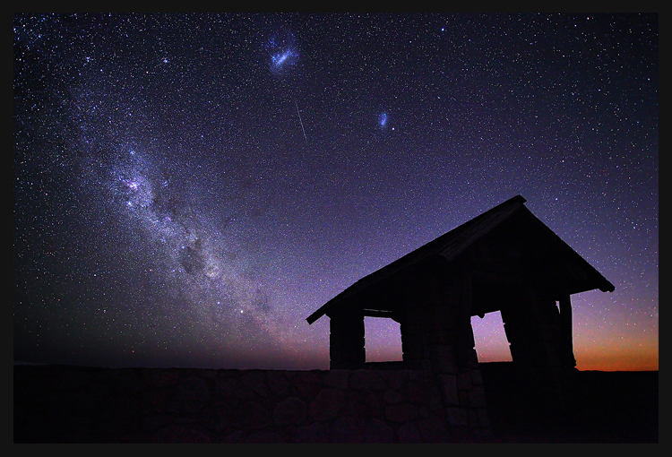
Via Láctea
Região próxima a Crux e Carina
Crédito da imagem: http://www.capturingthenight.com/
Notes:
Parte da Via Láctea conforme vista de uma localidade do hemisfério sul. A faixa à esquerda é a Via Láctea propriamente dita. Há uma região brilhante na altura intermediária que é a região da nebulosa de Eta Carinae, ou nebulosa do buraco da fechadura. Um pouco abaixo, a região do Cruzeiro do Sul com a famosa nebulosa escura Saco de Carvão. Regiões escuras como o Saco de Carvão são grandes nuvens moleculares, contendo milhares de massas solares. À direita da faixa da Via-Láctea, vemos as Nuvens de Magalhães.

Slide 14
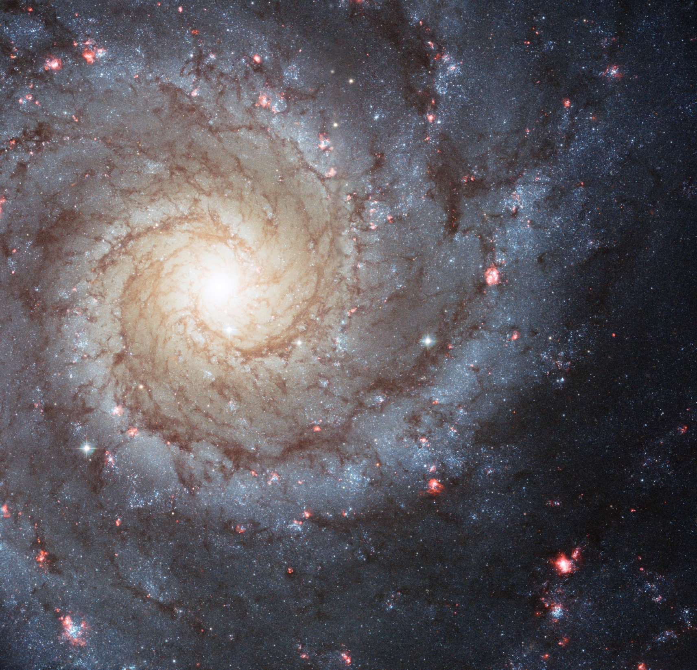
M 74, NGC 628: galáxia espiral
Distância: 32 milhões de a.l.
Constelação: Peixes
Crédito da imagem: Telescópio Espacial Hubble
Notes:
As regiões avermelhadas ao longo dos braços delineiam grandes regiões de formação estelar. Também aparecem como testemunhas da formação estelar recente o brilho azulado na periferia dos braços, marcando locais de aglomerados abertos onde estrelas massivas jovens – e portanto azuis e extremamente luminosas - se sobressaem em relação às companheiras de aglomerado menos massivas.

Slide 15
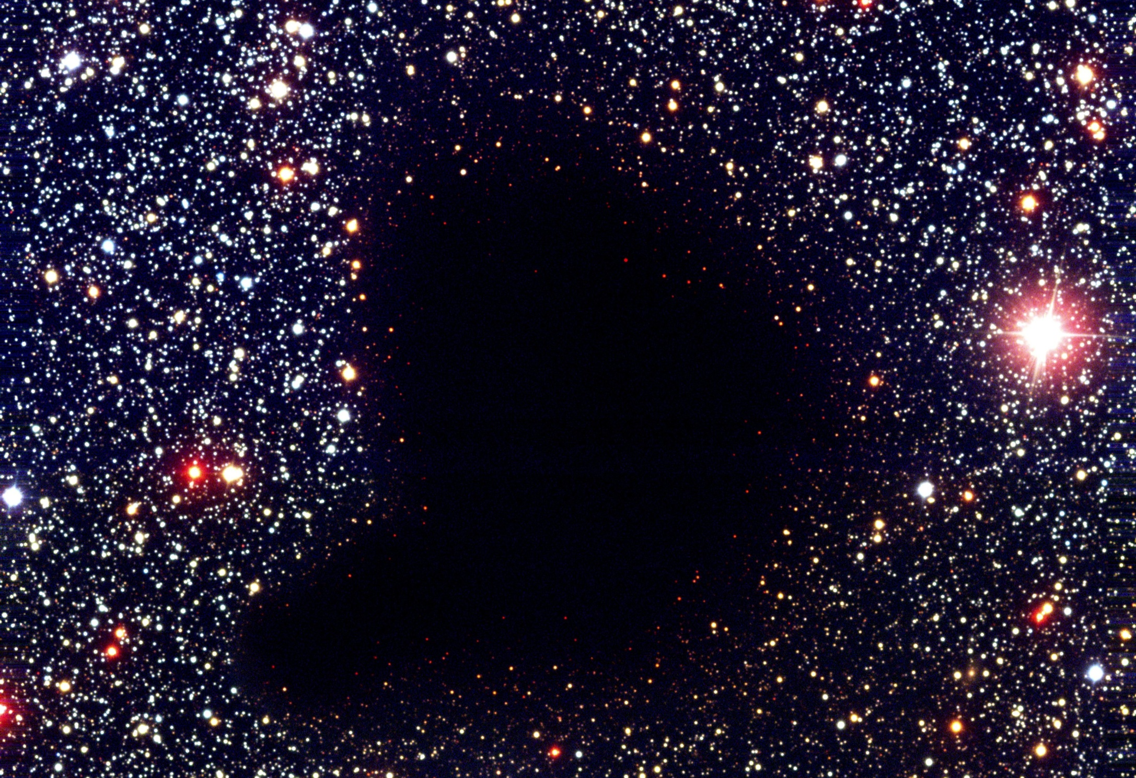
Barnard 68
Nuvem molecular
Distância: cerca de 500 a.l.
Tamanho: cerca de 1 a.l.
Crédito da imagem: FORS Team, 8.2-meter VLT Antu, ESO
Notes:
A figura foi retirada do APOD 14dec14. Com os dados do instrumento SOFI do NTT em La Silla em 1999 foi possível estimar que a extinção de Barnard 68 é de 35 magnitudes. Com uma extinção como essa, se a nuvem fosse compactada para caber entre o Sol e a Terra, o Sol precisaria ser 15 vezes mais luminoso para poder ser detectado a olho nu! (O Sol seria reduzido à magnitude 9). A massa de Barnard 68 é estimada em 3 massas solares, que é obtida a partir da quantidade estimada de poeira (que vem a partir do estudo de extinção), assumindo-se uma razão gás/poeira de 100. Fonte das informações: ESO.

Slide 16
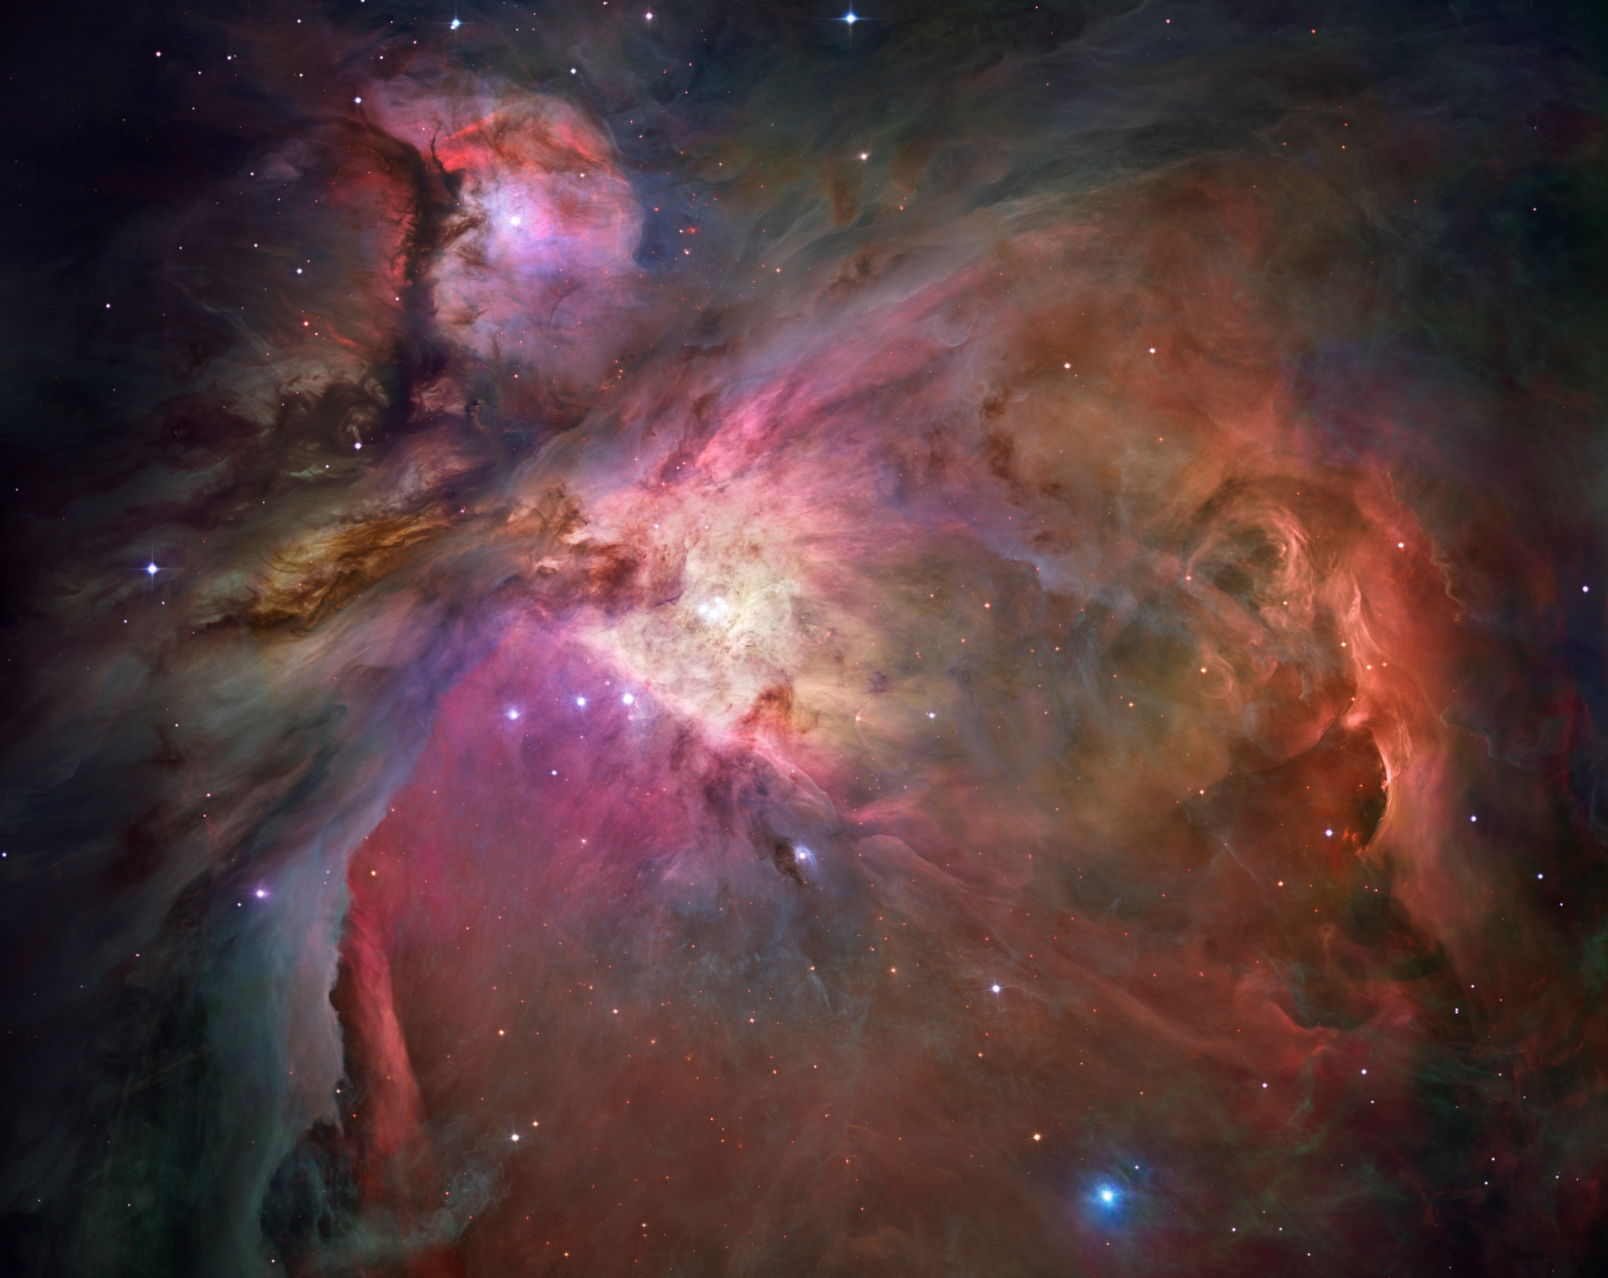
Nebulosa de Orion (M42)
Nebulosa de emissão – formação estelar “berçário estelar”
Distância: cerca de 1.500 a.l.
Tamanho: cerca de 40 a.l.
Crédito da imagem: NASA, ESA, M. Robberto (STScI/ESA) et al.

Slide 17
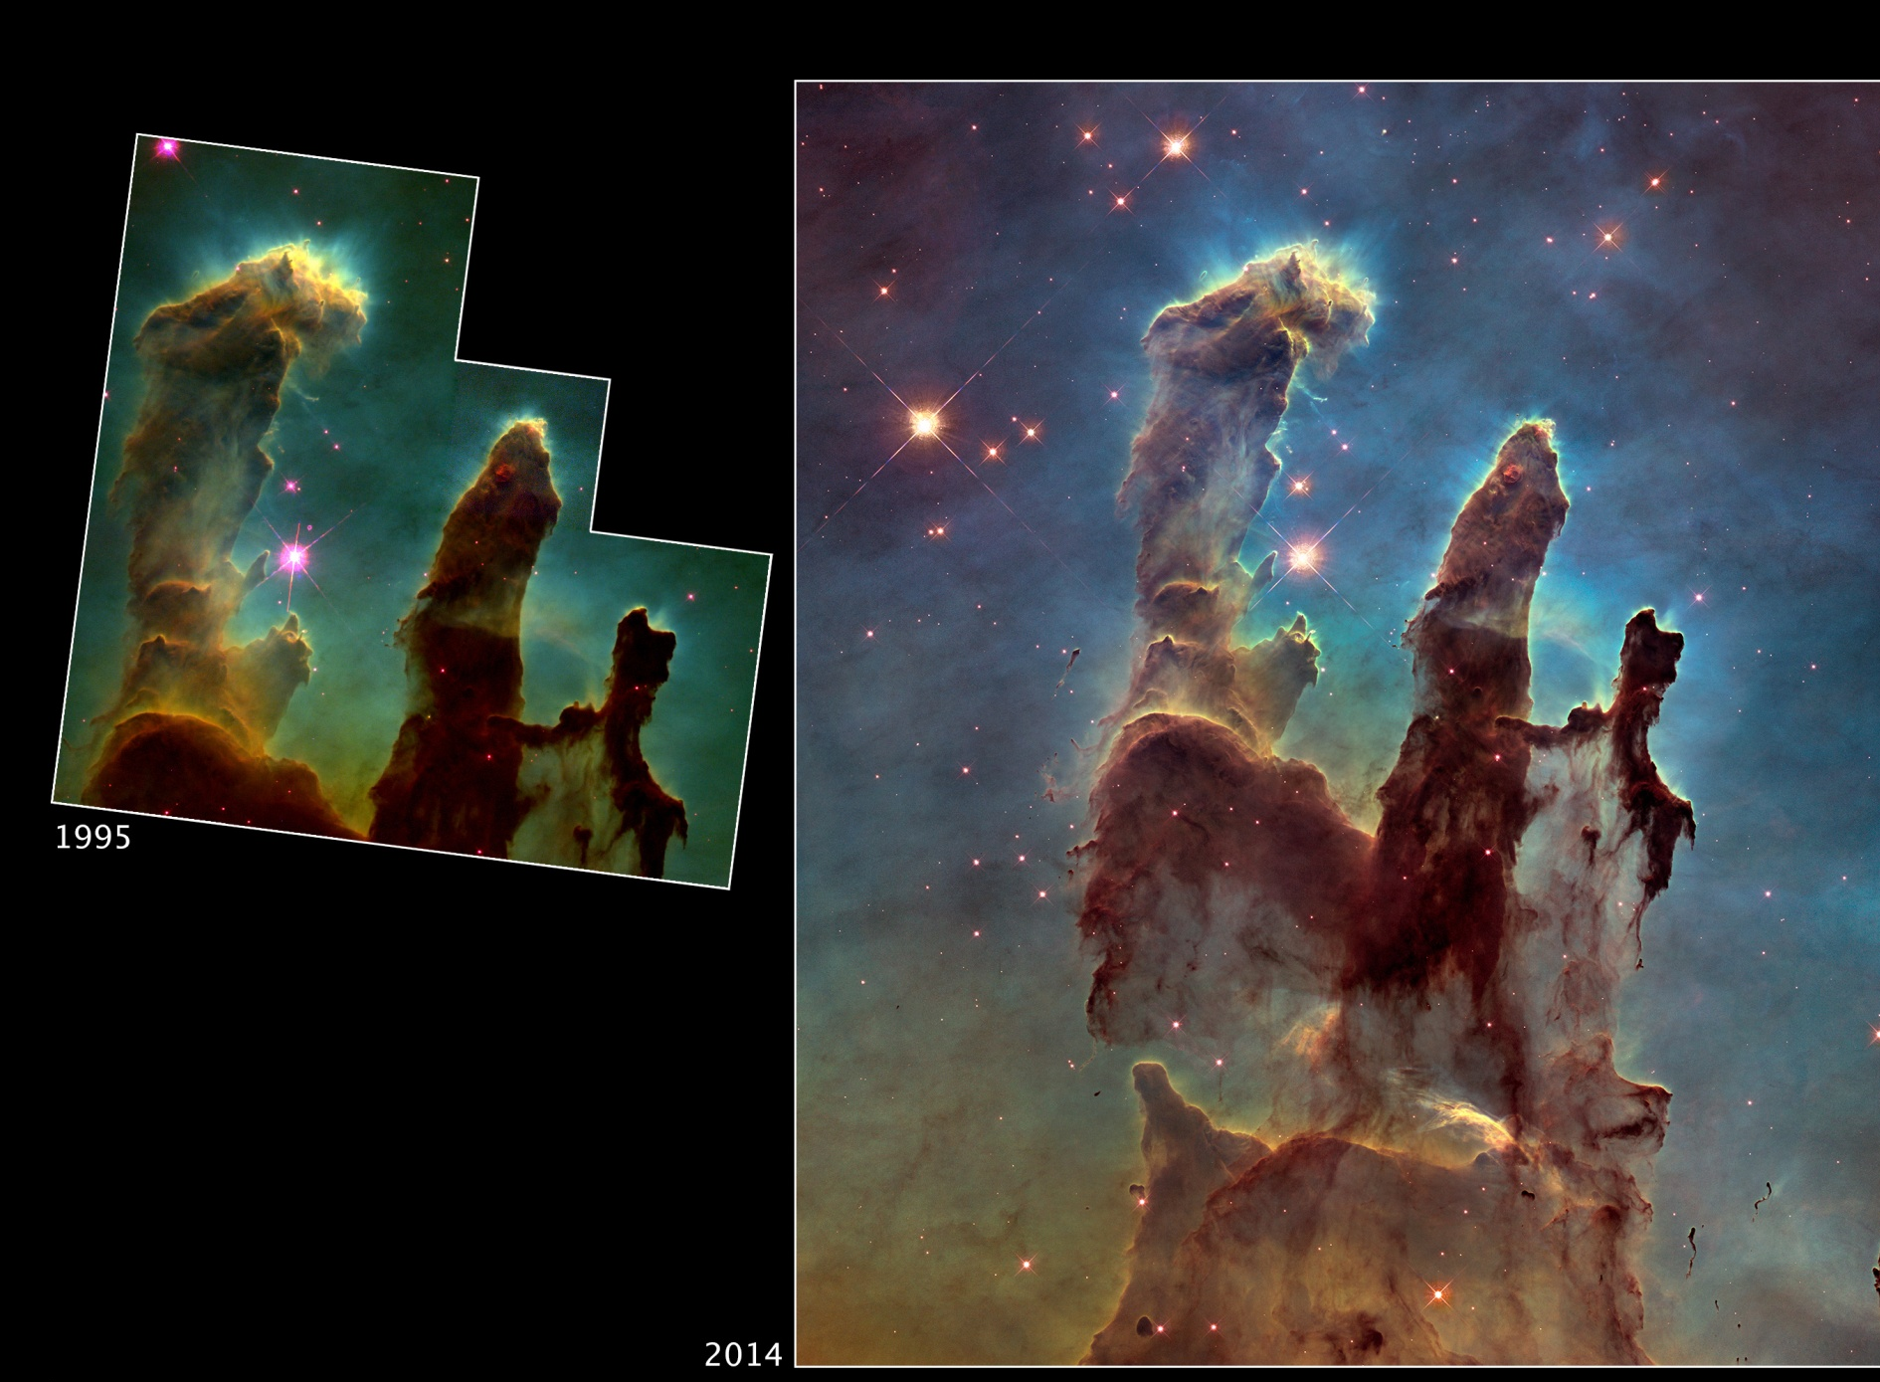
Pilares da Criação
Parte de região de formação estelar
(Nebulosa da Águia – M16)
Distância: cerca de 7.000 a.l.
Tamanho: cerca de 4 a.l. (pilar da esquerda)
Crédito da imagem: NASA/ESA
Notes:
Os pilares são ruínas de uma nuvem interestelar maior. O que vemos é o que sobrou de um processo de erosão causado pela forte radiação ultra violeta de estrelas recém formadas próximas que não aparecem na foto mas que estão acima dos pilares. As extremidades superiores são regiões mais densas de gás e poeira que fazem sombra no gás mais abaixo e daí vem a estrutura de pilar. As cores aqui são falsas e procuram evidenciar as diferentes composições químicas. O verde representa o hidrogênio, o vermelho o enxofre e o azul, oxigênio.

Slide 18
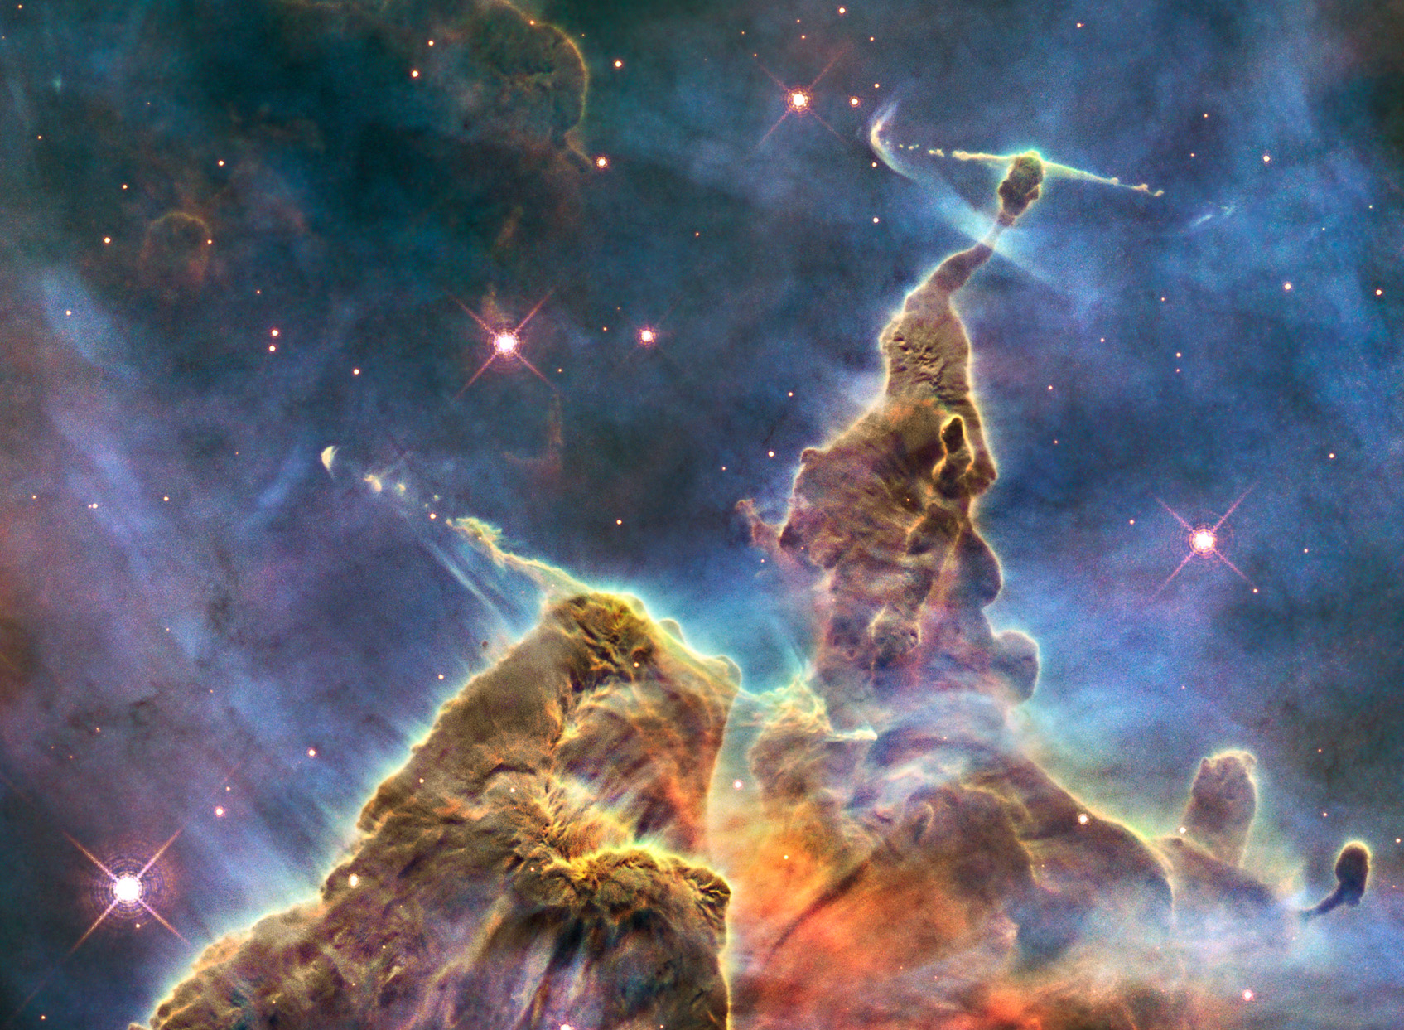
Montanha Mística
Parte de região de formação estelar
(Nebulosa de Carina)
Distância: cerca de 7.500 a.l.
Tamanho: 3 a.l. (pilar à direita)
Crédito da imagem: NASA/ESA/M. Livio & Hubble 20th Anniversary Team (STScI)
Notes:
Há dois objetos Herbig-Haro nesta imagem, HH 901 (direita) e HH 902 (centro). A imagem é comemorativa dos 20 anos do Hubble. A codificação das cores segue o mesmo esquema da imagem do slide anterior.

Slide 19
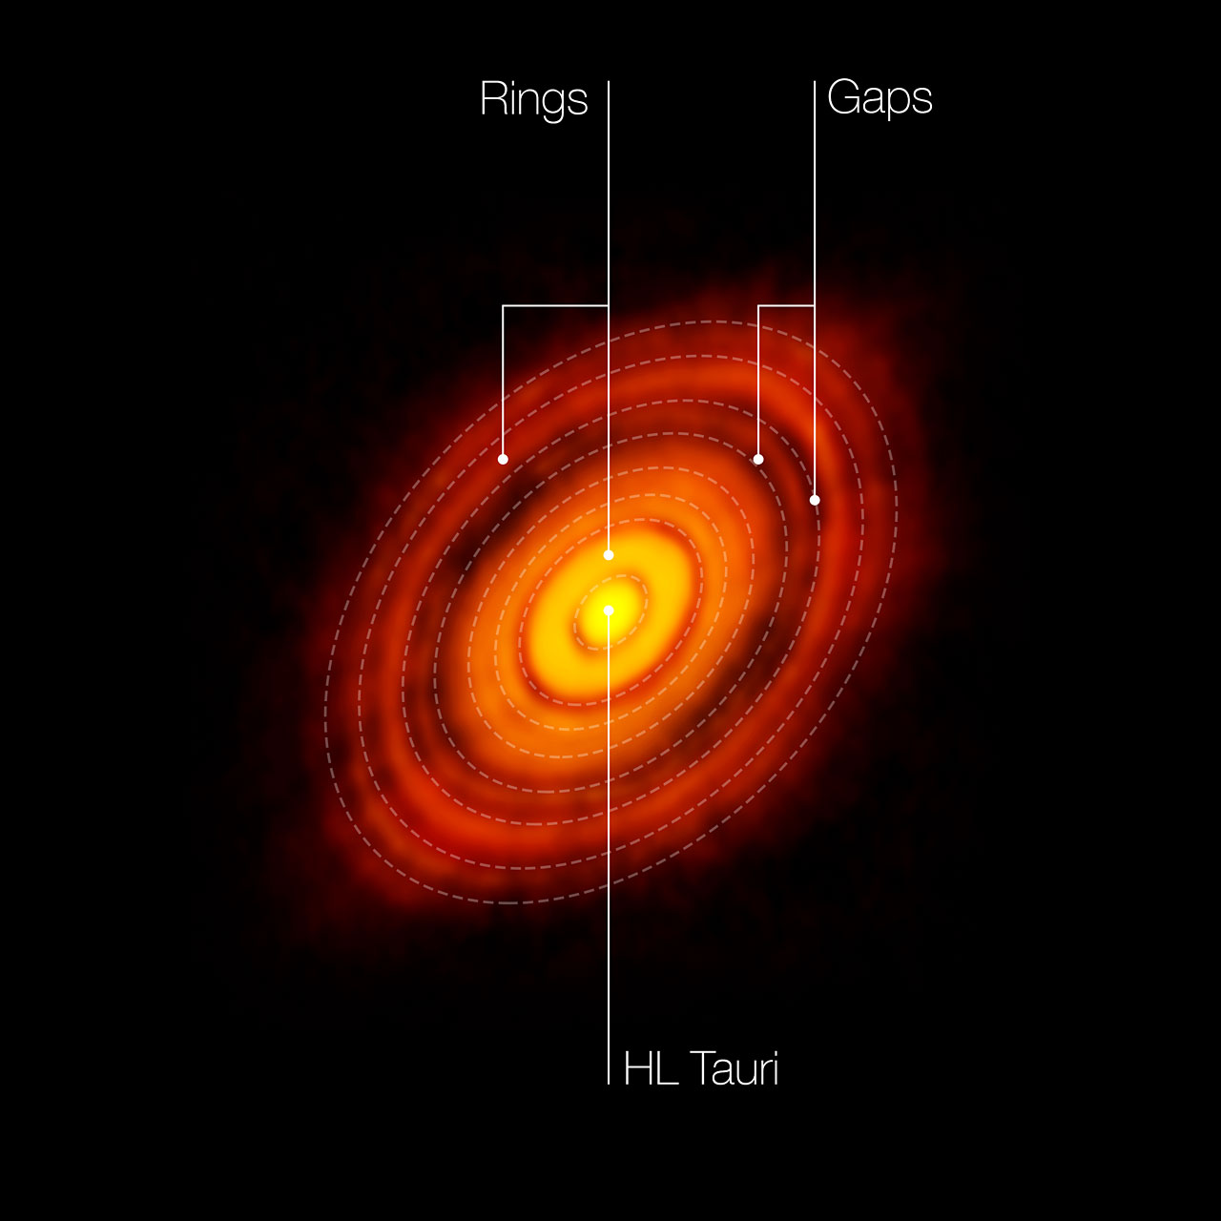
Disco protoplanetário
Disco protoplanetário
ao redor de HL Tauri
Distância: cerca de 450 a.l.
Tamanho: da ordem de 100 UA
Crédito da imagem: ESO
Notes:
Imagem feita por meio do conjunto de radiotelescópios ALMA, no Chile. Imagem semelhante, obtida mais recentemente, em 2016, mostra um outro disco protoplanetário ao redor de TW Hidrae, a 175 a.l. A obtenção desta imagem pode ser considerada uma esplêndida confirmação da teoria de formação estelar, embora para o caso de HL Tauri (disco da imagem deste slide), o tempo de formação do disco é bem menor do que se supunha.

Slide 20
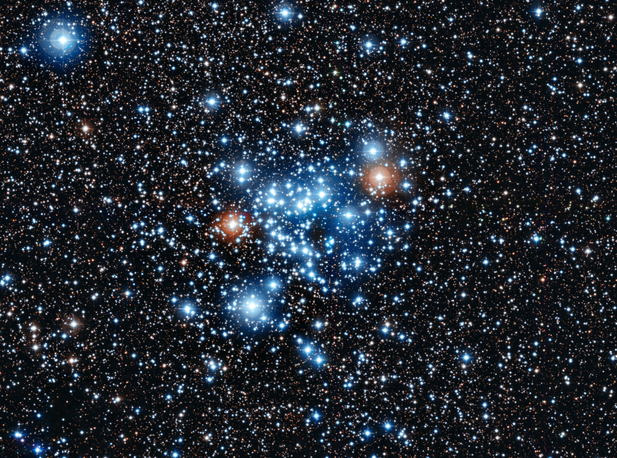
O Aglomerado da Pérola
(NGC 3766)
Aglomerado aberto
Distância: cerca de 5700 a.l.
Constelação: Centaurus
Idade: 14 milhões de anos
Crédito da imagem: ESO
Notes:
A Aglomerado da Pérola pode ser observado nas noites de final de verão e outono. Fica a meia distância entre a Alfa do Cruzeiro (Estrela de Magalhães ou Acrux) e a região da nebulosa Eta Carinae. Curiosidades:
1) marcado por duas estrelas vermelhas e de mesmo brilho, entre as quais todo o aglomerado parece estar contido
2) é o aglomerado com o maior número de estrelas Be conhecidas (semelhantes às T-Tauri, mas de grande massa)
3) Foi descoberto nesse aglomerado um novo tipo de variáveis as Slowling Pulsating B Stars (SPB), ou pulsantes azuis.
4) Descoberto por Lacaille em 1752.

Slide 21
Estágios de evolução até a SP (1M_{ʘ})
Estágio | Temp. Central (°C) | Temp. Superf. (°C) | Diâmetro
Colapso, fragmentação da nuvem
-263 a 10 mil
-263 a -173
(10 a 100 K)
10 a.l. a
100 UA
Protoestrela
100 M a 10 M km
1M a 5M
3 a 4 mil
Estrela Pré-SP
10 M
4.500
2 M km
Estrela SP
15 M
6.000
1,5 M km
Fonte: Chaisson & McMillan, Astronomy Today, com adaptações
Notes:
Uma estrela de uma massa solar dispende cerca de um milhão de anos como protoestrela, mais uns 30 milhões para se estabilizar na fase de pré-SP; na SP ela permanece durante 10 bilhões de anos. Ao todo, uma estrela de 1 massa solar leva cerca de 50 milhões de anos para se formar. Por comparação, uma estrela do tipo O leva apenas 1 milhão de anos para se formar, enquanto que uma estrela do tipo M leva 1 bilhão de anos.

Slide 22
Trajetória pré-SP
Lʘ
100 R_{ʘ}
3 M_{ʘ}
10.000
1 M_{ʘ}
10 R_{ʘ}
100
0,3 M_{ʘ}
1R_{ʘ}
1
0,1R_{ʘ}
SP (SPIZ)
0,01
30.000°C
10.000°C
6.000°C
3.000°C
Temp.
Crédito : André Luiz da Silva/CDA/CDCC/USP, baseado em figura de Chaisson & McMillan, Astronomy Today
Notes:
SP: Sequência Principal; (SPIZ: Sequência Principal de Idade Zero, na sigla em inglês: ZAMS-Zero Age Main Sequence ). A razão para as trajetórias pré-sequência principal descerem quase verticalmente pela trilha de Hayashi é que a estrela ainda não tem a região central ionizada, assim, o calor se propaga apenas por convecção. Isso faz com que a temperatura superficial se mantenha, mesmo com a estrela encolhendo. Estrela encolhendo com temperatura superficial mais ou menos constante implica em diminuição da luminosidade, com pouca alteração de temperatura, exatamente o que se vê na trilha de Hayashi. No núcleo da estrela, entretanto, a situação é bem diferente, pois a temperatura vai aumentando até o ponto de ionizar aquela região. Quando isso acontece, a região central começa a propagar o calor sob a forma radiativa, o que faz com que a temperatura cresça, com ligeiro aumento de luminosidade. Esta parte da trajetória corresponde à trilha de Henyey.

Slide 23
Trilhas de Hayashi: trecho da trajetória pré-SP quase vertical
Trilha de Henyey: trecho da trajetória pré-SP (após a TH) quase horizontal
Estrelas de maior massa: evolução pré-SP mais rápida
  estrelas O: 1 milhão de anos
  estrelas M: 1 bilhão de anos!
Notes:
Chushiro Hayashi (1920-2010), astrofísico japonês. Louis George Henyey (1910 -1970) astrônomo americano.

Slide 24
Anãs marrons:
Objetos intermediários entre estrelas e planetas:
  planetas: até 12 massas de Júpiter (0,012 M_{ʘ})
  estrelas: > 80 massas de Júpiter (0,08 M_{ʘ})
  entre esses dois limites: anãs marrons

Slide 25
Evolução de estrelas de pouca massa

Slide 26
Sequência Principal

Slide 27
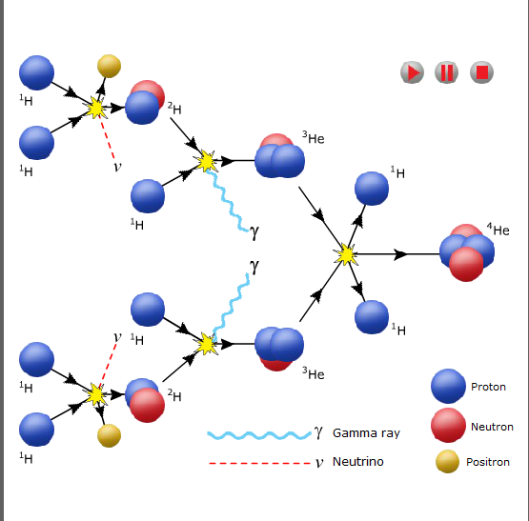
A fonte de energia do Sol
Crédito : Universidade de Nebraskka

Slide 28
  A cada segundo no Sol:
  600 milhões de toneladas de H são convertidas em He;
  quatro milhões de toneladas são transformadas em energia (E=mc²)

Slide 29
Sequência Principal
Onde as estrelas passam a maior parte da vida (cerca de 80%)
fase se confunde com a região do DHR: maior tempo=mais povoada
Sol: cerca de 10 bilhões de anos

Slide 30
SP: alargamento e evolução
Lʘ
10.000
100
1
SP
0,01
30.000°C
10.000°C
6.000°C
3.000°C
Temp.
Crédito : André Luiz da Silva/CDA/CDCC/USP, baseado em figura de Chaisson & McMillan, Astronomy Today
Notes:
Teoricamente, a sequência principal de idade zero (zero age main sequence, ou ZAMS) deveria ser apenas uma linha. No entanto, se considerarmos as diferenças de composição química entre as estrelas que se formam, temos um pequeno alargamento na sequência principal, que se torna, então, uma faixa. Estrelas com maior metalicidade (abundância de elementos químicos com número atômico superior a 2) tendem a ser mais opacas, o que resulta em estrelas menos luminosas em comparação com estrelas de mesma massa mas com menor metalicidade. Além desse efeito, atribuído às diferenças de composição química, temos uma pequena, mas não desprezível, evolução na própria sequência principal. No caso do Sol, como mencionado no slide seguinte, houve um acréscimo de 35% em sua luminosidade, ao longo de sua vida na sequência principal até agora.

Slide 31
SP: alargamento e evolução
Metalicidade e tempo na SP: alargamento
Há pouca evolução na SP:
  Sol (4,5 Ganos): 35% mais luminoso
    raio: 6% maior
    temperatura: 300 °C mais quente

Slide 32
Evolução pós-SP para estrelas de pouca massa

Slide 33
Estrelas de “pouca massa”
menos que 8 M_{ʘ} : estrelas não farão síntese do C, indo até a fusão do He apenas

Slide 34
Subgigante
Imagens fora de escala
caroço
inerte de He
Casca de
queima de H
Núcleo
Crédito : André Luiz da Silva/CDA/CDCC/USP, baseado em figura de Chaisson & McMillan, Astronomy Today
Notes:
Com 10 bilhões de anos de fusão de H, o núcleo agora é composto de He inerte. A falta de reações nucleares (que geravam pressão externa e que promoviam o equilíbrio da estrela) provocam o colapso do núcleo. Com o colapso, o núcleo esquenta, pela conversão a energia gravitacional em calor. Isso gera uma fusão H numa casca ao redor do núcleo. Como a temperatura agora é maior que aquela que havia na sequência principal, o resultado é que a taxa de conversão de H em He é maior, gerando mais calor que tende a expandir as camadas externas. A estrela incha.

Slide 35
Subgigante
Lʘ
10.000
100
1
0,01
0,0001
SP
Imagens fora de escala
Temp.
30.000°C
10.000°C
6.000°C
3.000°C
Crédito : André Luiz da Silva/CDA/CDCC/USP, baseado em figura de Chaisson & McMillan, Astronomy Today

Slide 36
Subgigante:
pouco H no núcleo: caroço de He inerte
núcleo colapsa, liberando energia gravitacional
aquecimento do núcleo: queima de H na casca se intensifica

Slide 37
Gigante vermelha
Lʘ
10.000
100
1
0,01
0,0001
SP
Imagens fora de escala
Temp.
30.000°C
10.000°C
6.000°C
3.000°C
Crédito : André Luiz da Silva/CDA/CDCC/USP, baseado em figura de Chaisson & McMillan, Astronomy Today
Notes:
O processo iniciado na fase de subgigante continua aumentando a temperatura do núcleo, até que atinja 100 milhões de K, temperatura necessária à fusão do He. Para estrelas com até 2,5 massas solares, todavia, esse início acontece de forma explosiva, no chamado flash do He. A pressão de degenerescência dos elétrons não permite a imediata expansão do núcleo com o início das reações de fusão do He. A temperatura vai aumentando sem a correspondente expansão, o que intensifica a taxa de reações que por sua vez aumenta mais ainda a temperatura, aumentando ainda mais a taxa de reações. O processo culmina com o flash, onde a temperatura finalmente chega ao ponto de liberar o núcleo da pressão de degenerescência e ele volta a expandir, com diminuição da taxa de produção de energia com a queda de temperatura. Portanto, a partir desse ponto a luminosidade da estrela diminui até estabilizar-se na fase seguinte – o Ramo Horizontal.

Slide 38
Reação triplo-alfa:
Notes:
Os núcleos de He são conhecidos como partículas alfa: reminiscência dos primeiros estudos sobre radioatividade. Daí o nome triplo-alfa para esta reação.

Slide 39
Reação adicional:
Notes:
As reações mostradas nesses dois slides que têm lugar nos núcleos de estrelas de pouca massa. Por meio da convecção, esses elementos formados se misturam com o gás de camadas mais externas dessas estrelas. Ao final de suas vidas, essas camadas serão expulsas e se tornarão nebulosas planetárias; depois disso esses gases vão se misturar com o meio interestelar, enriquecendo-o com esses elementos. As estrelas de pouca massa são a principal fonte desse material no meio interestelar. Em especial, o carbono vai compor os grãos que vemos nas nuvens escuras.

Slide 40
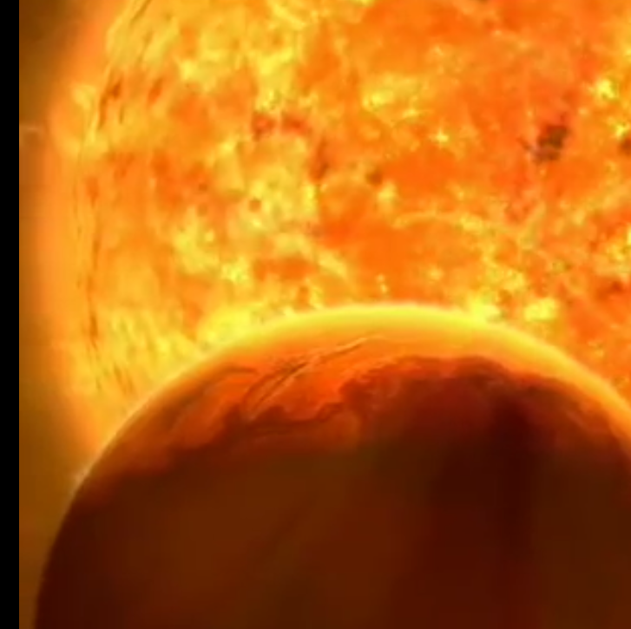
A gigante vermelha Sol
Crédito: ESO
Notes:
Apesar de ser um vídeo bastante ilustrativo do processo, além de um tanto dramático, é bom saber que o Sol passa 100 milhões de anos entre a fase de subgigante e o flash do He.

Slide 41
Gigante vermelha:
processo iniciado com a subgigante continua até T_{núcleo}=100 milhões de °C
núcleo com 1 milésimo do tamanho da estrela (R*≈100 R_{ʘ})
luminosidade cresce até o flash do He (no início da queima do He)

Slide 42
Ramo horizontal
Lʘ
10.000
100
RH
1
0,01
0,0001
SP
Imagens fora de escala
Temp.
30.000°C
10.000°C
6.000°C
3.000°C
Crédito : André Luiz da Silva/CDA/CDCC/USP, baseado em figura de Chaisson & McMillan, Astronomy Today
Notes:
Com a taxa mais amena de produção de energia via triplo-alfa, a estrela passa por um período de relativa estabilidade no chamado Ramo Horizontal. O Ramo Horizontal pode ser entendido como a “sequência principal da queima do He”, embora a estrela passe apenas 1% da sua vida nessa fase. Os cálculos de estrutura estelar mostram que as massas dos núcleos de estrelas nessa fase são aproximadamente iguais, independentemente das suas massas totais. Desta forma, a posição da estrela no Ramo Horizontal está associada à massa do envelope de gás que envolve o núcleo. Quanto menor a massa desse envelope, mais azulada é a estrela, de forma que as estrelas de maior massa se localizam à direita no RH, contrariamente o que se verifica na SP. (Cambridge University – IOA - M. Pettini: Structure and Evolution of Stars | Lecture 15)

Slide 43
Ramo horizontal:
núcleo se estabiliza com a queima de He em C pós flash: “SP da queima de He”
tamanho e luminosidade da estrela diminui
região de luminosidade aproximadamente igual no DHR: ramo horizontal

Slide 44
Ramo Assintótico das Gigantes (AGB)
Imagens fora de escala
caroço
inerte de C
Casca de
queima de H
Casca de
queima de He
Núcleo
Crédito : André Luiz da Silva/CDA/CDCC/USP, baseado em figura de Chaisson & McMillan, Astronomy Today
Notes:
Na sigla em inglês: AGB: Asymptotic Giant Branch. Com a escassez do He, que já foi convertido em C principalmente e um pouco de O, a estrela passa por uma situação semelhante àquela da fase de subgigante. Desta vez, há duas camadas de “queima” em casca. O colapso do núcleo de C inerte produz temperaturas altas que intensificam as queimas em camadas, resultando num novo inchaço da estrela, que fica ainda maior que na fase de gigante vermelha, ascendendo novamente no ramo das gigantes, porém por outro ramo, o ramo assintótico. Embora o núcleo colapse e esquente, para estrelas de pouca massa (abaixo de 8 massas solares) a temperatura no núcleo não atinge os 600 milhões de K necessários à fusão do carbono.

Slide 45
Ramo Assintótico das Gigantes
Lʘ
10.000
100
1
0,01
0,0001
SP
Imagens fora de escala
Temp.
30.000°C
10.000°C
6.000°C
3.000°C
Crédito : André Luiz da Silva/CDA/CDCC/USP, baseado em figura de Chaisson & McMillan, Astronomy Today

Slide 46
Ramo assintótico das gigantes
semelhante às fases de subgigante e GV: agora há pouco He no núcleo: caroço de C inerte
núcleo colapsa, esquenta e intensifica queima de He e H em cascas
camadas externas se expandem: estrela maior que na fase de flash do He

Slide 47
Nebulosa planetária
Lʘ
10.000
100
1
0,01
0,0001
SP
Imagens fora de escala
Temp.
30.000°C
10.000°C
6.000°C
3.000°C
Crédito : André Luiz da Silva/CDA/CDCC/USP, baseado em figura de Chaisson & McMillan, Astronomy Today
Notes:
Embora ainda não haja consenso na literatura, alguns autores consideram que estrelas semelhantes ao Sol não chegam a tornar-se supergigantes, liberando gradativamente suas camadas exteriores para o espaço sob a forma de nebulosa planetária. A pressão intensa nas regiões mais externas do núcleo provocam uma queima instável de He na casca sob a forma de flashes. Essas erupções esquentam as camadas exteriores da estrelas, que se expandem mas, ao esfriarem, voltam a cair na direção do centro. Esse processo faz a estrela oscilar, mas as amplitudes das oscilações vão ficando cada vez maiores. Isso porque na expansão, com a queda da temperatura, os elétrons se recombinam com os núcleos e emitem fótons que contribuem com um “empurrão extra”. O processo culmina com a expulsão definitiva dessas camadas externas. Quando o núcleo central colapsar até o seu tamanho mínimo, a temperatura superficial alta terminará por fazer o gás expulso brilhar, e isso é o que vemos sob a forma de nebulosa planetária.

Slide 48
Nebulosa planetária:
nome: semelhança com planetas para os primeiros observadores
camadas exteriores lentamente expulsas; caroço central: AB
mecanismo semelhante às regiões HII: gás excitado pela estrela central

Slide 49
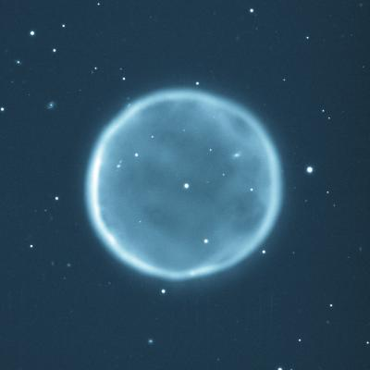
Nebulosa da Abell 39
Crédito da imagem: Kitt Peak National Observatory/WIYN/NOAO/NSF
Notes:
Abell 39 é uma nebulosa planetária cuja estrutura é quase perfeitamente esférica. O efeito de borda dá a impressão de que se trata de um anel. A cor azul é consequência do uso de um filtro que isola a luz emitida por átomos de oxigênio na nebulosa. A nebulosa tem cerca de 5 a.l. de diâmetro e fica a 7.000 a.l. na constelação de Hercules.

Slide 50
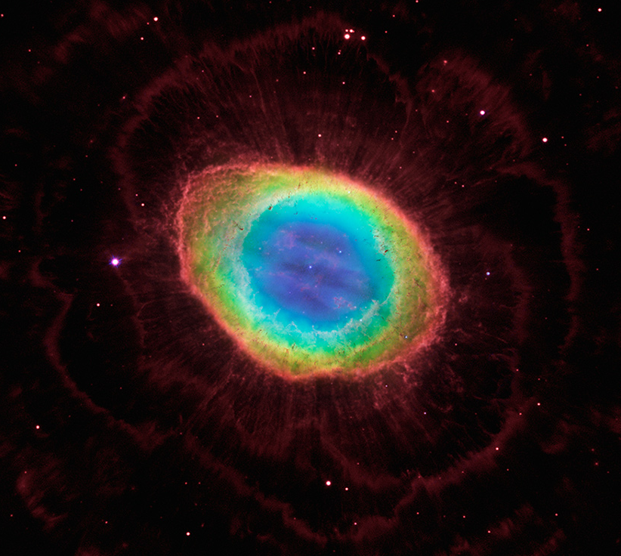
Nebulosa do anel (M 57)
Crédito da imagem: Telescópio Espacial Hubble
Notes:
A Nebulosa do anel (Ring Nebula) é uma nebulosa planetária acessível com pequenos telescópios a uma distância de 2300 a.l. na constelação de Lyra, a Lira. A nebulosa têm cerca de 3 a.l. de extensão. Embora inicialmente as nebulosas planetárias fossem entendidas como conchas aproximadamente esféricas (como o caso de Abell 39, no slide anterior) que por efeito de borda eram observadas como anéis, recentemente essa visão mudou e percebeu-se que nebulosas como a do anel têm, de fato, uma estrutura anelar.

Slide 51
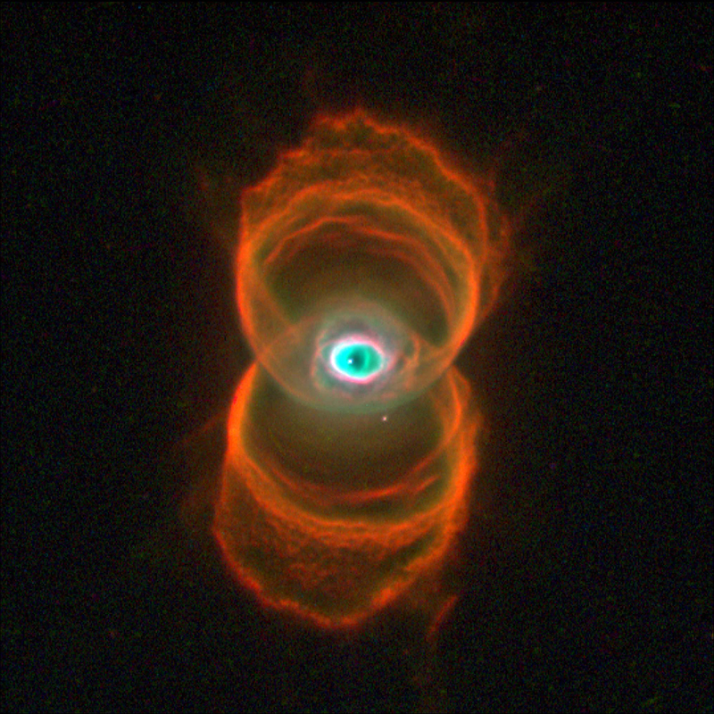
Nebulosa da ampulheta (MyCn18)
Crédito da imagem: Telescópio Espacial Hubble
Notes:
Nebulosa da Ampulheta. Nome de catálogo MyCn18. Outra nebulosa planetária, a Nebulosa da Ampulheta (Hourglass Nebula) se localiza na constelação de Musca, a Mosca, a uma distância de 8 mil a.l.

Slide 52
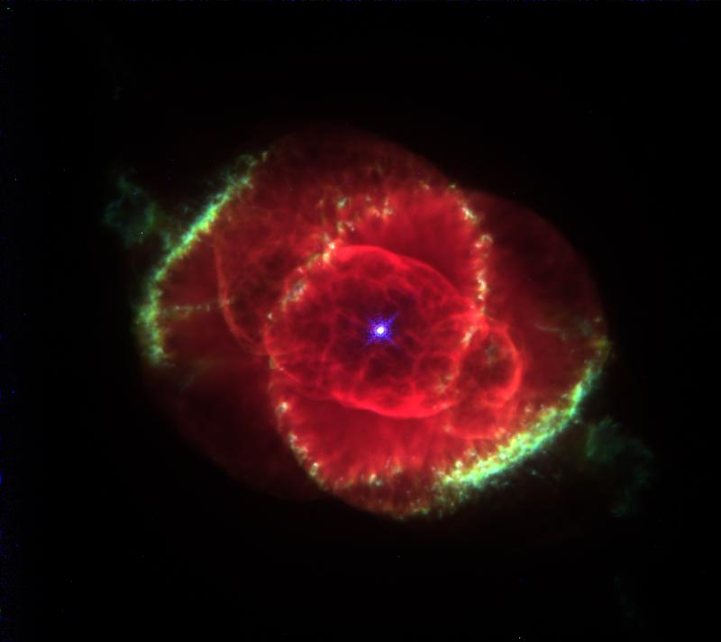
Nebulosa Olho do Gato (NGC 6543)
Crédito da imagem: Telescópio Espacial Hubble
Notes:
A Nebulosa Olho de Gato (Cat’s Eye Nebula) fica a 3.000 a.l. na constelação de Draco, o Dragão. As cores na imagem têm as seguintes correspondências: vermelho: H-alfa; azul: oxigênio neutro; verde: nitrogênio ionizado.

Slide 53

Anã branca/anã negra
Lʘ
Imagens fora de escala
10.000
100
1
0,01
0,0001
SP
Temp.
30.000°C
10.000°C
6.000°C
3.000°C
Crédito : André Luiz da Silva/CDA/CDCC/USP, baseado em figura de Chaisson & McMillan, Astronomy Today

Slide 54
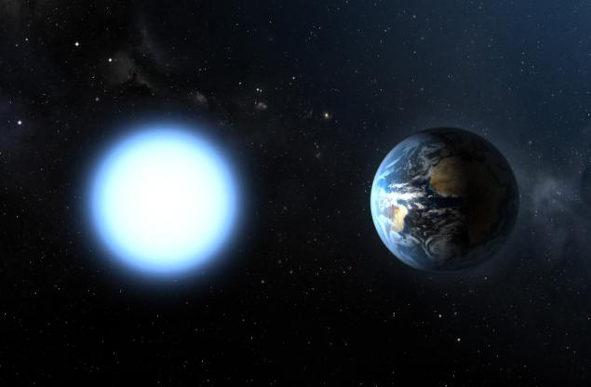
Tamanho de uma anã branca
Crédito da imagem: http://ircamera.as.arizona.edu/NatSci102/NatSci102/lectures/starevolution.htm

Slide 55
Tamanho de uma anã branca
Crédito da imagem: http://ircamera.as.arizona.edu/NatSci102/NatSci102/lectures/starevolution.htm

Slide 56

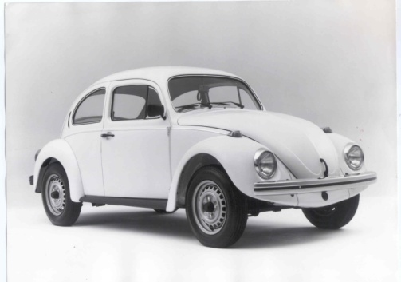
Densidade de uma anã branca
ρ_{ab} ≈ 10¹⁰ kg/m³
12 x
10 toneladas
Crédito das imagens: fusca: https://parachoquescromados.wordpress.com/tag/fusca/ colheres: http://pt.aliexpress.com
Notes:
O fusca pesa em torno de 800 kg. A colher azul, com volume de 1 ml (=1centímetro cúbico) equivale a meia colher de café.

Slide 57
Anã branca:
núcleo exposto da ex-gigante vermelha
dependendo da massa inicial da estrela:
  He (M<0,25 M_{ʘ} ou sistemas binários)
  C (estrela de diamante?) ≈ 1 M_{ʘ}
  Ne (um pouco mais massivas que o Sol)
estrela mantida por pressão de degenerecência de elétrons, até 1,4 M_{ʘ} (limite de Chandrasekhar-Schenberg)
Notes:
A reação que leva ao neônio é ¹⁶O+⁴He => ²⁰Ne (Chaisson, pg. 507)
Estrelas com menos que um quarto de massa solar são completamente convectivas, o que significa que o núcleo é constantemente abastecido com H, e essas estrelas podem converter praticamente toda a sua matéria em He. Ao final desse longo período de SP, a estrela finalmente esgota seu estoque de H e colapsa até a densidade de degenerecência eletrônica, sem elevação de temperatura suficiente para promover a fusão do He. A anã branca resultante é composta de He, portanto.

Slide 58
Anã negra:
estágio final da anã branca, que vai esfriando
não confundir com anã marrom
processo lento, pode levar centenas de bilhões de anos (o Universo ainda não teve tempo de criar nenhuma)

Slide 59
No Diagrama H-R: evolução de 1M_{ʘ}
Lʘ
NP
Flash do He
10.000
RAG
100 R_{ʘ}
100
RH
10 R_{ʘ}
1
subgigante
1R_{ʘ}
0,01
0,1R_{ʘ}
(...) AN
0,0001
AB
Temp.
30.000°C
10.000°C
6.000°C
3.000°C
Crédito : André Luiz da Silva/CDA/CDCC/USP, baseado em figura de Chaisson & McMillan, Astronomy Today

Slide 60
Resumo: evolução de
estrelas de pouca massa
Nuvem interestelar
Protoestrela
SP
Subgigante
R.I.P.
AN
AB
NP
GV/RH/RAG
Crédito : André Luiz da Silva/CDA/CDCC/USP
Imagens fora de escala

